Slide 1

Velikonoce
VY_32_INOVACE_5A_16
Číslo projektu: CZ.1.07/1.4.00/21.1101
Sada 1
Člověk a jeho svět
Mateřská škola, Základní škola a Praktická škola Trhové Sviny

Slide 2
Anotace | Předmětem tohoto digitálního učebního materiálu jsou Velikonoce. Po zapnutí prezentace se žáci z prvního snímku dozví, že Velikonoce slavíme na jaře. Druhý snímek obsahuje obrázky a názvy vybraných symbolů Velikonoc (pomlázka, velikonoční beránek, obarvená vajíčka, čokoládoví zajíčci). Na třetím snímku jsou základní informace o tom, co děláme o Velikonocích. Další snímek obsahuje nejznámější velikonoční koledu „Hody, hody doprovody“. Žáci ji mohou rytmizovat nebo se ji naučit. Na následujícím snímku mají žáci za úkol rozhodnout, v jakém z ročních období slavíme Velikonoce. Své tipy si mohou ověřit kliknutím na každou z možností – nesprávné zmizí, správná se zvýrazní. Následuje aktivita, které by se měli zúčastnit všichni žáci, a proto je možné ji několikrát opakovat – kouzelné zdobení vajíčka. Žáci postupně klikají na očíslované obrazce, které se po kliknutí samovolně přenesou na zobrazené vajíčko. Na předposledním snímku mají žáci za úkol samostatně pojmenovat věci, které vidí na obrázcích. Své odpovědi si mohou opět zkontrolovat kliknutím na každý z obrázků – po provedení této aktivační události se zobrazí příslušné názvy. Poslední snímek obsahuje úkol, při němž mají žáci určit, které ze zobrazených vajíček je nejmenší. Správnou možnost zakroužkují pomocí skrytého pera.
Autor Období vytvoření materiálu | Mgr. Eliška Libánská Březen 2012
Speciální vzdělávací potřeby | Mentální retardace, Poruchy autistického spektra, ADHD
Vzdělávací obor | Člověk a jeho svět
Druh učebního materiálu | Interaktivní DUM
Inovace | Díky novému softwaru je možné využívat rozšířených funkcí prezentace.
Cílová skupina | Žák – se středně těžkým mentálním postižením
Stupeň a typ vzdělávání | Základní škola speciální – 1. stupeň, 1. období, 2. období
Typická věková skupina | 1. – 6. ročník

Slide 3

VELIKONOCE SLAVÍME NA JAŘE

Slide 4
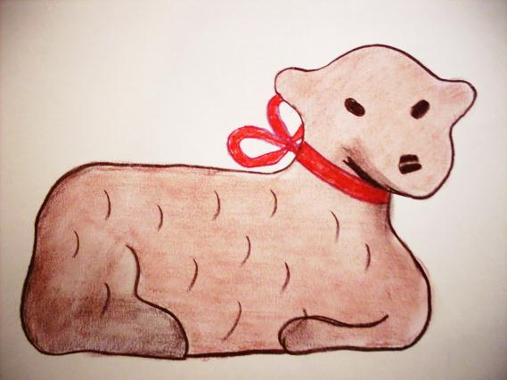
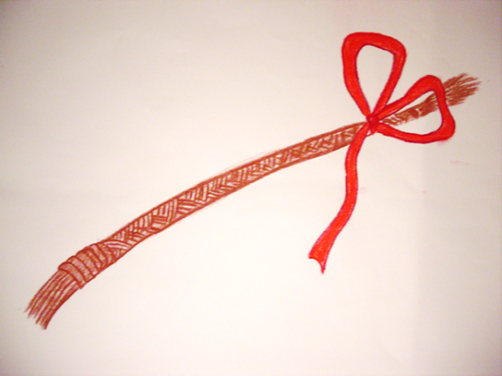

VŠECHNY TYTO VĚCI PATŘÍ K VELIKONOCŮM
VELIKONOČNÍ BERÁNEK
POMLÁZKA
OBARVENÁ VAJÍČKA
ČOKOLÁDOVÍ ZAJÍČCI

Slide 5
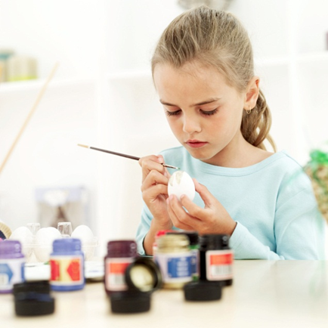
CO DĚLÁME O VELIKONOCÍCH?
CHLAPCI PROSÍ DĚVČATA
O NABARVENÁ VAJÍČKA.
DRŽÍ PŘITOM POMLÁZKU
V RUCE A
ŘÍKAJÍ VELIKONOČNÍ KOLEDU.
MALUJEME VAJÍČKA
VELIKONOČNÍ KOLEDA JE KRÁTKÁ ŘÍKANKA.

Slide 6
VELIKONOČNÍ KOLEDA
"Hody, hody doprovody, dejte vejce malovaný,
nedáte-li malovaný, dejte aspoň bílý,
slepička vám snese jiný.”

Slide 7
VYBER SPRÁVNÉ TVRZENÍ
VELIKONOCE SLAVÍME
V ZIMĚ
V LÉTĚ
NA JAŘE
NA PODZIM

Slide 8
KOUZELNÉ ZDOBENÍ VELIKONOČNÍHO VAJÍČKA
KLIKEJ POSTUPNĚ NA OČÍSLOVANÉ OBRAZCE.
1.
2.
3.
4.
5.
6.
7.
8.
9.
10.
VELIKONOCE
11.
VESELÉ

Slide 9



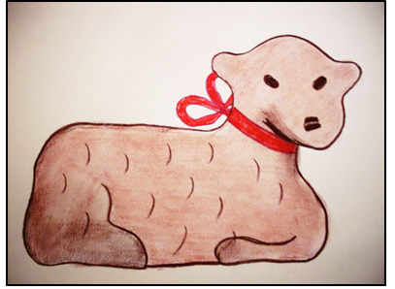
POJMENUJ VĚCI, KTERÉ VIDÍŠ NA OBRÁZCÍCH
POMLÁZKA
OBARVENÁ VAJÍČKA
ČOKOLÁDOVÝ
ZAJÍČEK
VELIKONOČNÍ BERÁNEK

Slide 10


VYBER, KTERÉ Z VELIKONOČNÍCH VAJÍČEK JE NEJMENŠÍ
A ZAKROUŽKUJ HO.

Slide 11
Použité zdroje
Microsoft Office – Klipart
Ilustrace autora

